Slide 1
CONVEGNO “Vigilanza Consob e banche estere” – 22/06/22
Dott. Francesco Adria - Responsabile dell’Ufficio Vigilanza Banche e Imprese di Assicurazione di Consob
“Revoca delle Comunicazioni n. 9019104 del 2 marzo 2009, avente ad oggetto “Il dovere dell’intermediario di comportarsi con correttezza e trasparenza in sede di distribuzione di prodotti finanziari illiquidi” e n. 0097996 del 22 dicembre 2014, avente ad oggetto “Comunicazione sulla distribuzione di prodotti finanziari complessi ai clienti retail”: cosa cambia per i Manufacturer e i Distributori”
Dott. Francesco Adria - Responsabile dell’Ufficio Vigilanza Banche e Imprese di Assicurazione di Consob
“Relazione della funzione di conformità prevista dalla Delibera n. 17297 del 28 aprile 2010 e rapporto con il documento ESMA 35-36-1952”
Dott.ssa Alessandra Limosani - Responsabile dell’Ufficio Prodotti Non Equity di Consob
“KID dei PRIIPS e marketing - tematiche di vigilanza e buone prassi”
Dott. Carlo Martinoli - Funzionario dell’Ufficio Vigilanza Operatività Mercati a Pronti e Derivati di Consob
“Originazione in Italia: profili di attenzione nella detection di sospetti casi di market abuse nelle attività dei sales”
☺? 😐? ☹? - FEEDBACK ASSOCIATE PARTECIPANTI:
☺

Slide 2
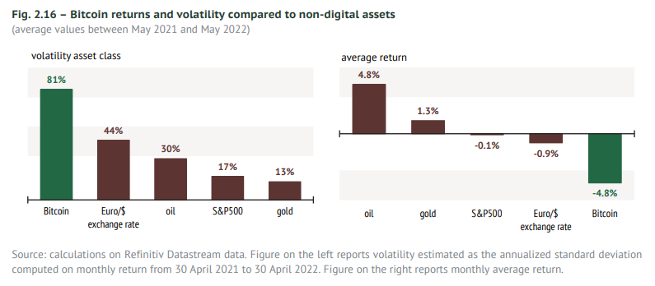
Crypto asset – sentenza
La fisionomia del sistema di acquisto di bitcoin «si presta ad agevolare condotte illecite», visto che consente di assicurare un grado elevato di anonimato (cassazione - sentenza 27023 della Seconda sezione penale depositata il 13/07/22). Nel confermare la misura cautelare anche per il reimpiego dei proventi dei delitti di truffa aggravata in attività speculative come l’acquisto di criptovalute la Corte ha respinto il ricorso della difesa con il quale si sosteneva che le operazioni non avevano finalità speculative e che, in ogni caso, le regole del mercato di riferimento non permettono di nascondere l’identità dell’acquirente perché sono improntate alla massima trasparenza.
La Cassazione tuttavia non è stata di questo parere e ha innanzitutto affermato che l’indicazione normativa fornita dall’articolo del Codice penale sull’autoriciclaggio (648 ter.1) sulle attività in cui il denaro frutto del reato presupposto può essere impiegato o trasferito non costituisce un elenco formale, ma piuttosto individua delle macroaree, tutte collegate dalla caratteristica dell’impiego finalizzato a ottenere un utile, inquinando in questo modo il circuito economico. In questa prospettiva nella nozione di «attività speculative» può essere ricondotta una pluralità di attività.
Per quanto riguarda le valute virtuali, la sentenza sottolinea che queste possono essere utilizzate per scopi diversi dal pagamento e comprendere prodotti di riserva di valore per obiettivo di risparmio e di investimento. E allora , a differenza di quanto sostenuto dalla difesa che aveva valorizzato in termini di trasparenza le registrazioni sulla blockchain e sul distribuited ledger, è invece possibile garantire il massimo «anonimato (sistema permissionless), senza previsione di alcun controllo sull’ingresso di nuovi “nodi” e sulla provenienza del denaro convertito».
Inoltre, afferma la Cassazione, che è «ormai noto» il numero elevato di criptovalute utilizzate nel darkweb proprio per le caratteristiche di opacità: alcune di esse, soprattutto per l’uso di tecniche crittografiche avanzate garantiscono infatti un eccellente grado di privacy sia con riferimento alla persona dell’utente sia in rapporto all’oggetto delle compravendite.
Del resto, la disciplina antiriciclaggio ha provato a fare fronte alla nuova situazione anticipando la V direttiva in materia di criptovalute, valute virtuali e destinatari degli obblighi di prevenzione, affiancando queste misure a quelle penali previste dal Codice su riciclaggio e autoriciclaggio
Source: Il Sole 24 ore 14/07/22 e CONSOB Emerging trends in sustainable
investing and cryptoasset markets

Slide 3
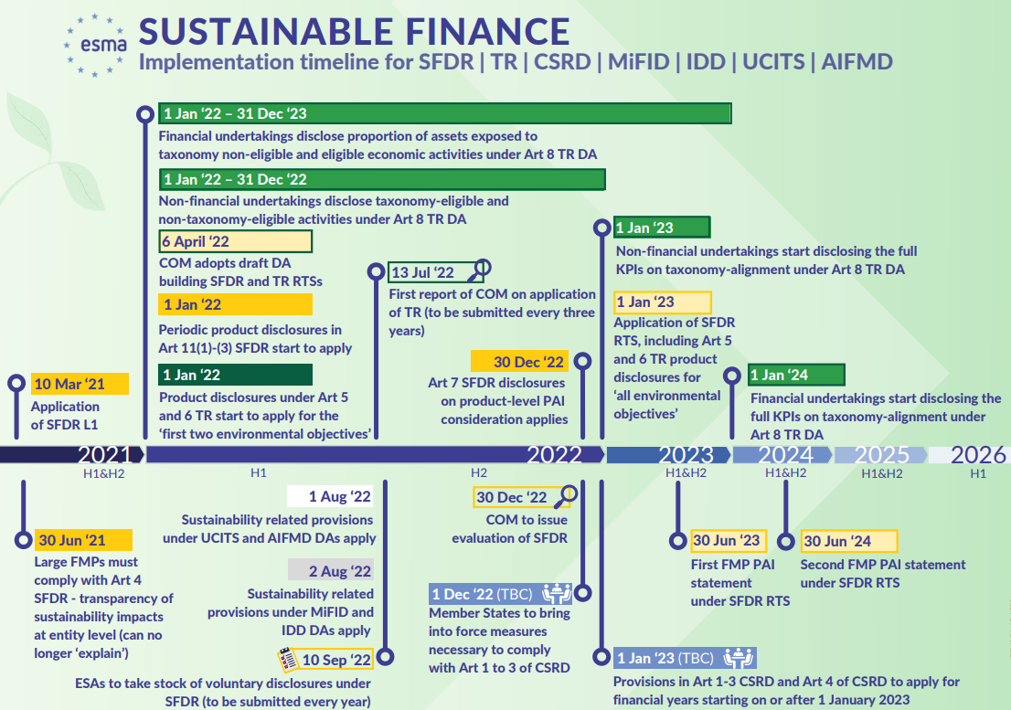
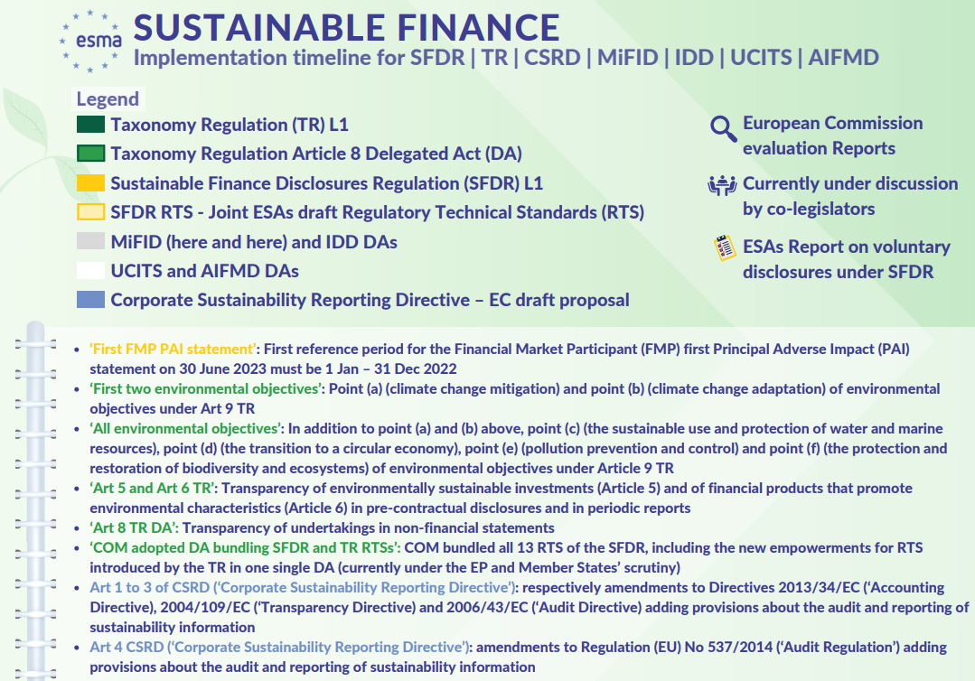
Source: ESMA - Implementation timeline for SFDR | TR | CSRD | MiFID | IDD | UCITS | AIFMD

Slide 4
Source: 8 July 2022 | ESMA35-43-3114 - Consultation Paper - Review of the Guidelines on MiFID II product governance requirements
In accordance with Article 16(2) of the ESMA Regulation, this Consultation Paper (CP) sets out for consultation draft ESMA guidelines on certain aspects of the MiFID II product governance requirements.
This CP builds on the text of the 2017 ESMA guidelines, which have been reviewed taking into account the following recent regulatory and supervisory developments:
the European Commission’s Capital Markets Recovery Package and subsequent Amending Directive;
the sustainability-related amendments to the MiFID II Delegated Directive;
the recommendations on the product governance guidelines by ESMA’s Advisory Committee on Proportionality (ACP);
and the findings of ESMA’s 2021 Common Supervisory Action on product governance.
By pursuing the objective of ensuring a consistent and harmonised application of the product governance requirements, the proposed guidelines will make sure that the objectives of MiFID II can be efficiently achieved.
ESMA believes that the implementation of these guidelines will strengthen investor protection, which is a key objective for ESMA.
A complete list of all questions posed is provided in Annex I. The full text of the draft guidelines is included in Annex III and a draft list of good practices is included in Annex IV. Annex V contains a list of illustrative examples and case studies related to the application of certain aspects of the guidelines. Lastly, the ACP advice on ESMA’s product governance guidelines is provided in Annex VI.

Slide 5
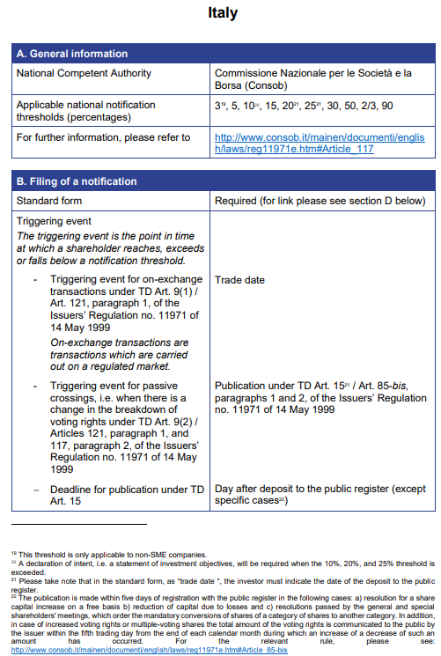
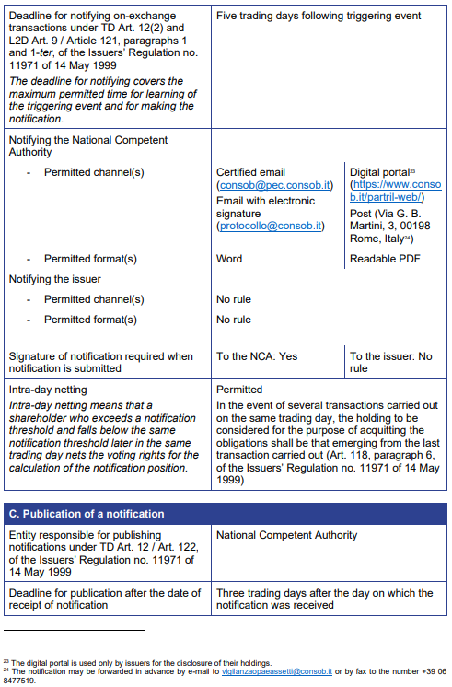
Source: ESMA31-67-535 | 1 July 2022 - National rules on notifications of major holdings under the Transparency Directive

Slide 6
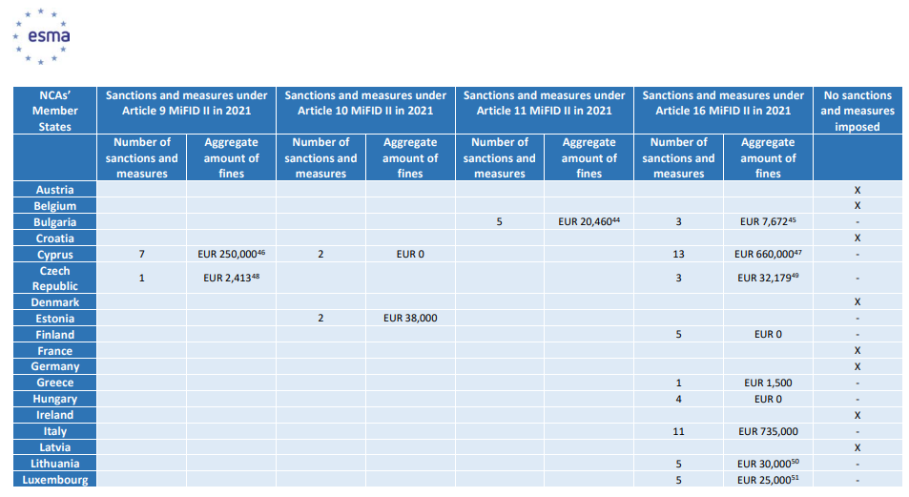
Source: July 2022 | ESMA35-43-3301 - Sanctions and measures imposed under MiFID II in 2021
Art. 16 Mifid II – Requisiti organizzativi, anche ripreso in Regolamento Delegato

